Slide 1
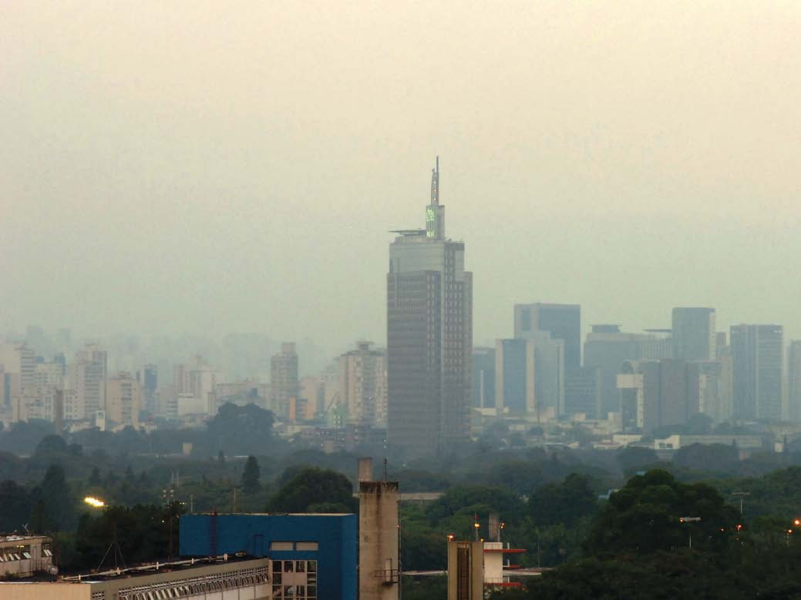
Cidade Saudável, Sociedade Feliz
Uma visão sistêmica da cidade como promotora da saúde social

Slide 2
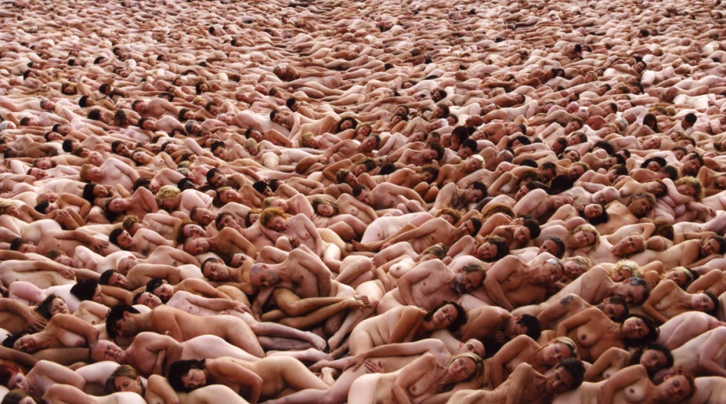
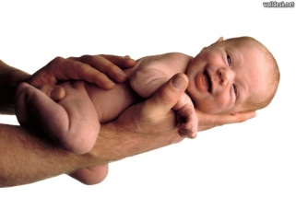
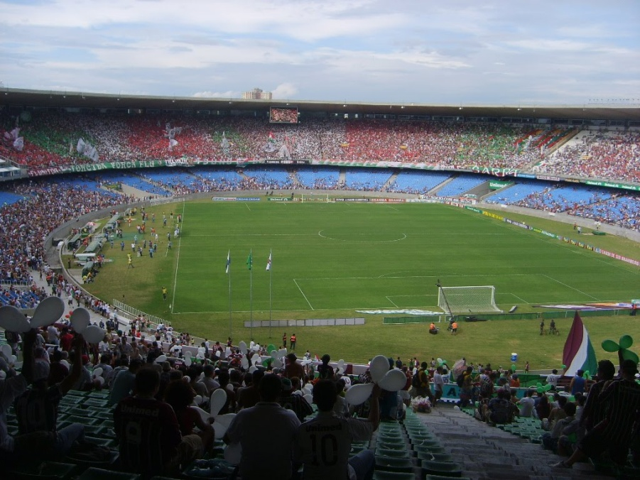
A REALIDADE URBANA MUNDIAL
Um milhão de pessoas a mais por semana. É esse o ritmo do crescimento das cidades do mundo.
1000 =>
<= 1000
12,5 Maracanãs cheios

Slide 3
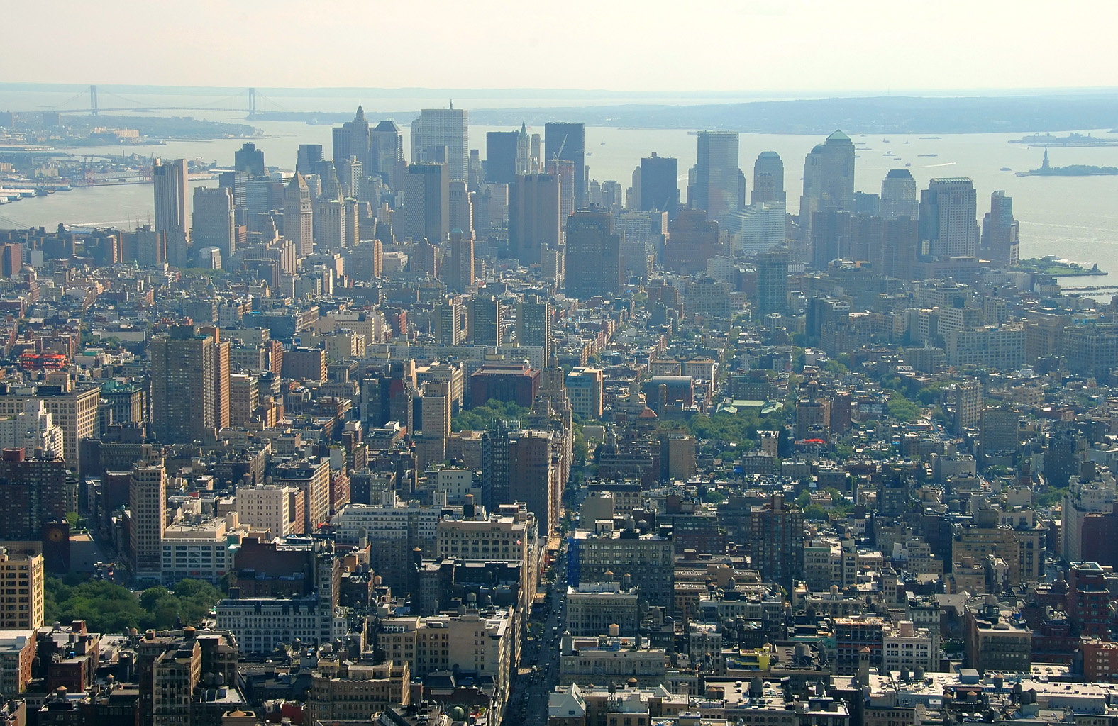
A REALIDADE URBANA MUNDIAL
Em 1950, havia 86 cidades com mais de 1 milhão de habitantes; atualmente há 400. Naquele ano, Nova York era uma megacidade solitária no planeta; hoje há 25, dois terços delas concentrados nos países em desenvolvimento.

Slide 4
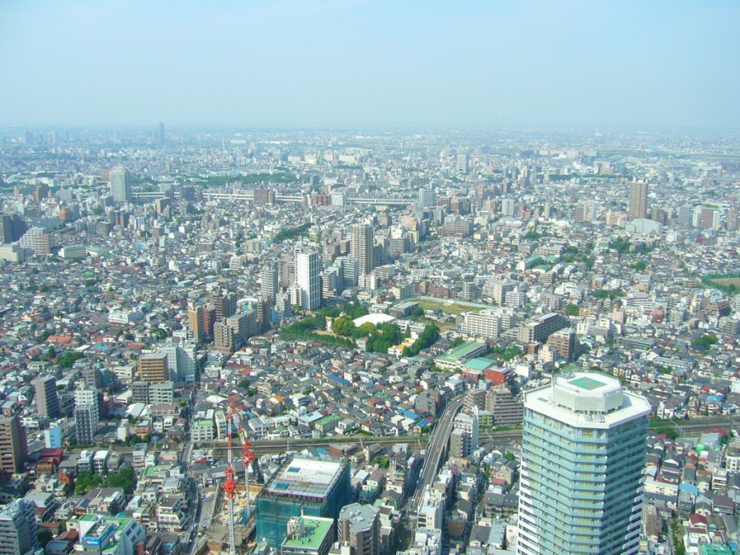
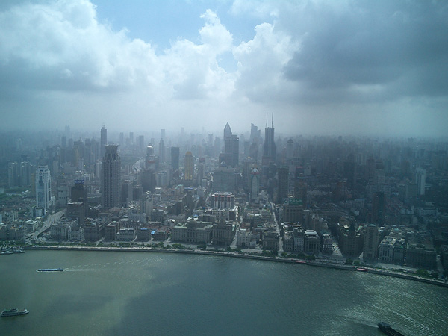
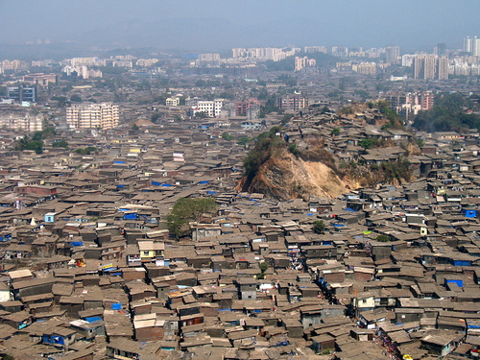
A REALIDADE URBANA MUNDIAL
Tóquio
Mumbai
Xangai
Foram necessários 100 mil anos para que, em 2008, a população urbana - cerca de 3,4 bilhões - superasse a do campo. Mas em 2025 o porcentual da população urbana já será de 61 %, segundo projeções da Organização das Nações Unidas (ONU).

Slide 5
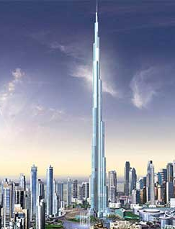
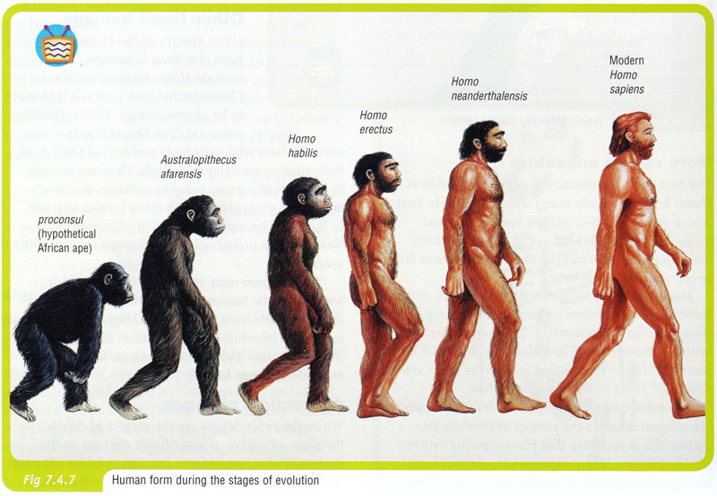
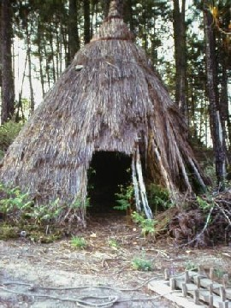
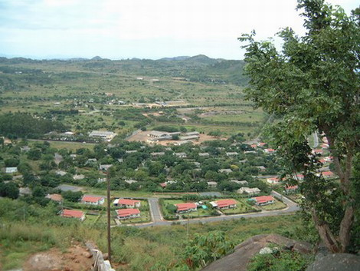
A CIDADE VIVE...
A cidade é um fato histórico, geográfico e, acima de tudo, social. Como fato social a cidade surgiu muito recentemente na História, coincidindo seu aparecimento com o fim da pré-história. A História da Civilização começa com o alvorecer da cidade (do latim civitate), há cerca de 6.000 anos apenas.

Slide 6
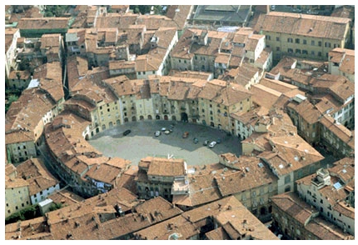
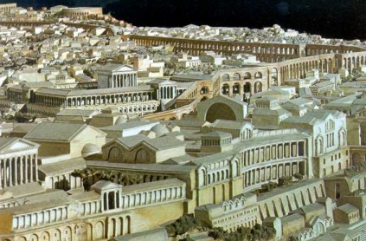
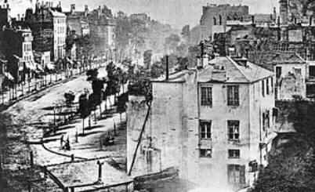
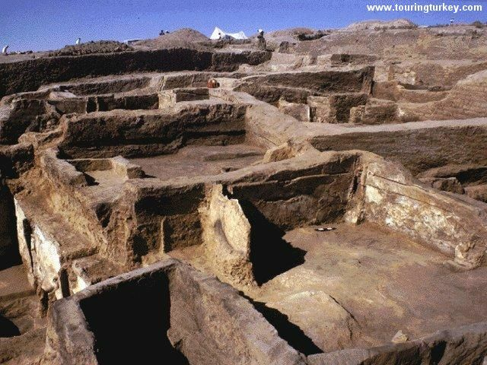
A CIDADE É ESPELHO DA SOCIEDADE
MEDIEVAL
REVOLUÇÃO INDUSTRIAL INGLESA
GRECO/ROMANA
NEOLÍTICO
CONTEMPORÂNEA

Slide 7
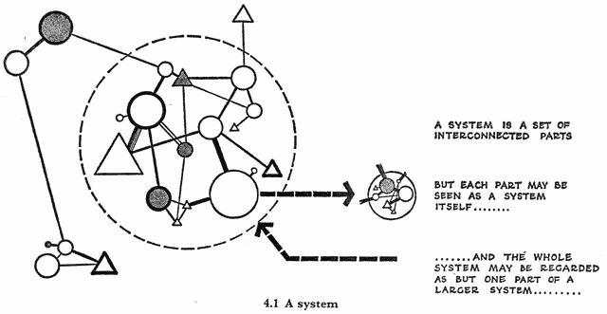
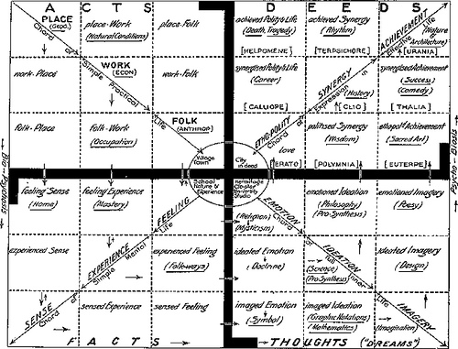
A CIDADE COMO UM SISTEMA
A cidade É vista como um sistema composto por sub-sistemas e, por sua vez, parte de um sistema mais amplo.
Fonte: McLoughlin (1969, p. 76)
Cidade como sistema
Patrick Geddes (1854–1932)

Slide 8
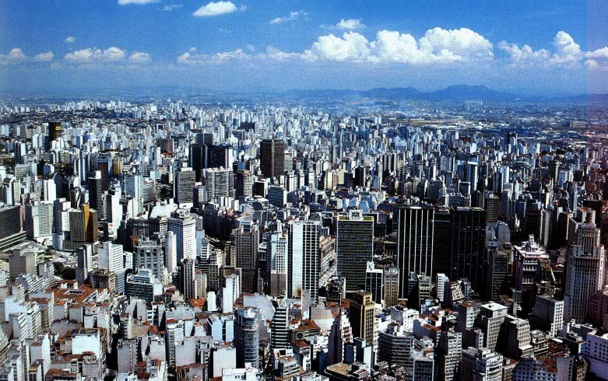
A CIDADE COMO UM SISTEMA
Se os subsistemas falham, todo o processo colapsa
Como qualquer sistema, há entrada de componentes de processamento
processamento
Saída de componentes resultantes do processamento:
efluentes
O processamento gera externalidades que influem na dinâmica:
Qualidade de vida

Slide 9
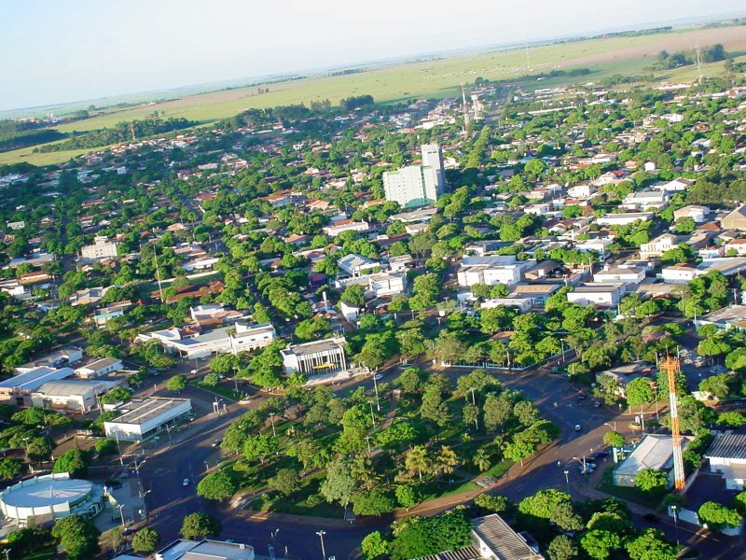
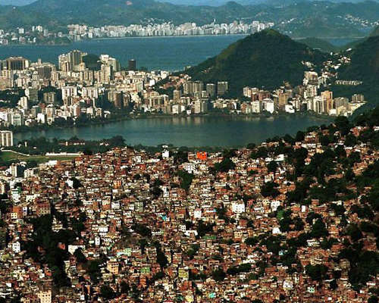
A CIDADE COMO UM SISTEMA
GESTÃO
CIDADE TÉCNICA
Fornece o suporte para os processos vitais
DINÂMICA DA CIDADE
Resultado dos processos vitais
QUALIDADE DE VIDA
VIVER A CIDADE

Slide 10
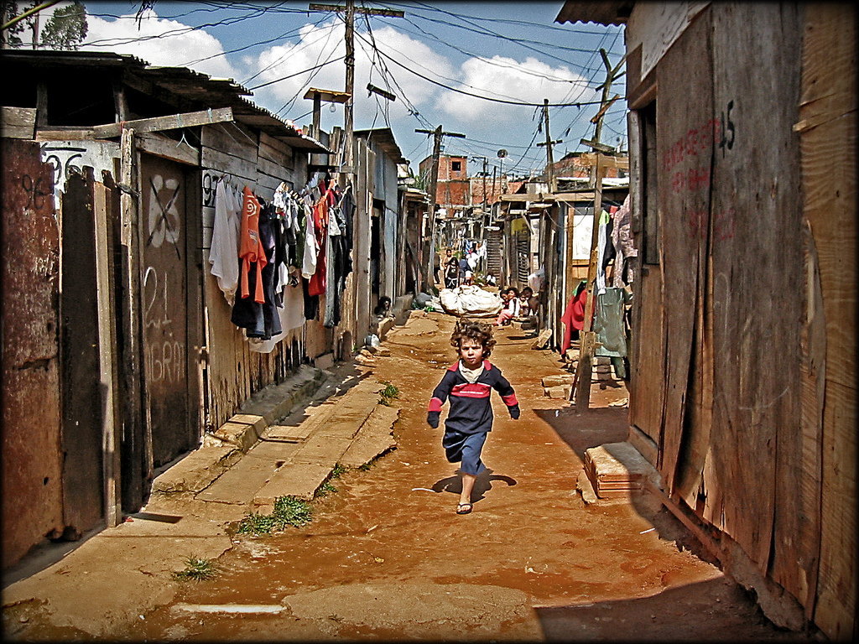
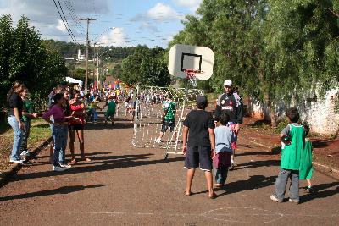
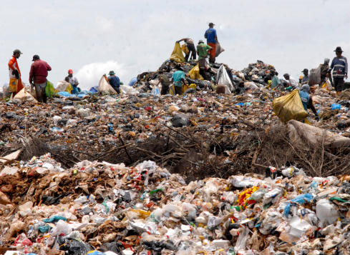
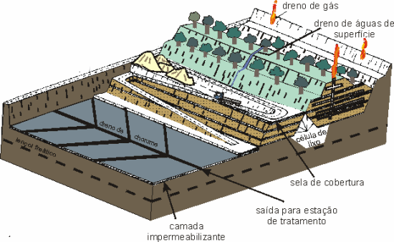
AS ESCOLHAS DA CIDADE
COMO SUPORTE A QUALIDADE DE VIDA
OU
ESPAÇOS PÚBLICOS
OU
MEIO AMBIENTE

Slide 11
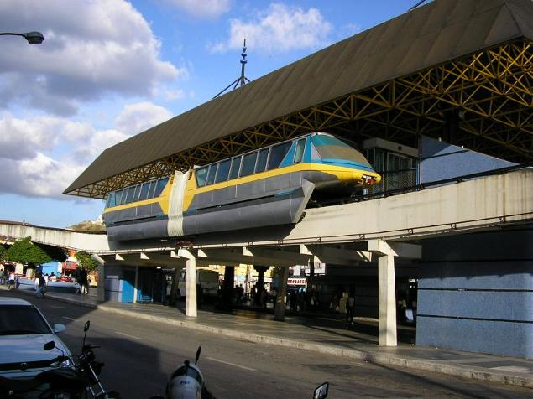
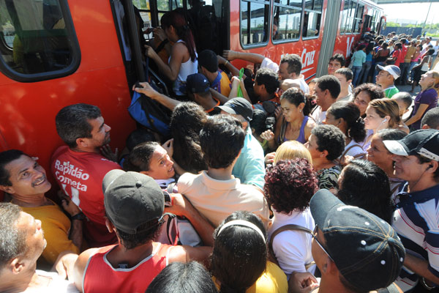
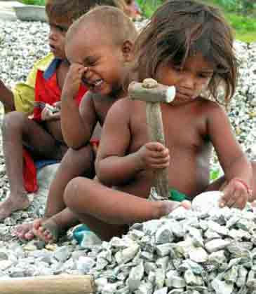
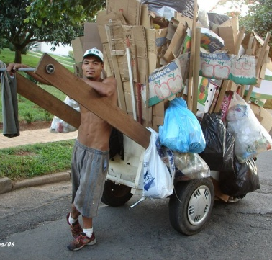
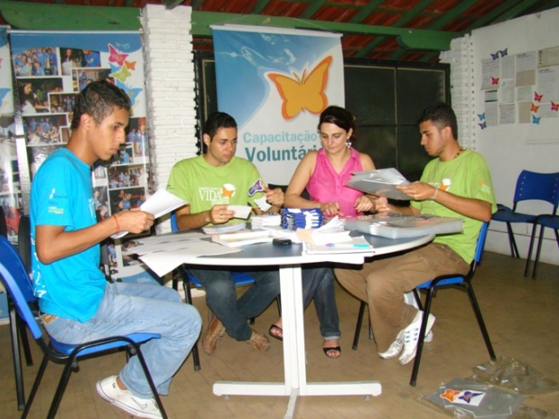
AS ESCOLHAS DA CIDADE
COMO SUPORTE A QUALIDADE DE VIDA
OU
TRANSPORTE
OU
TRABALHO

Slide 12
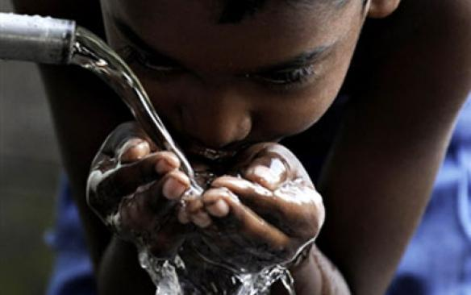
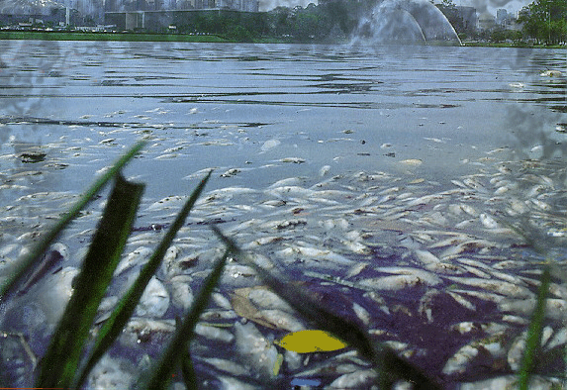
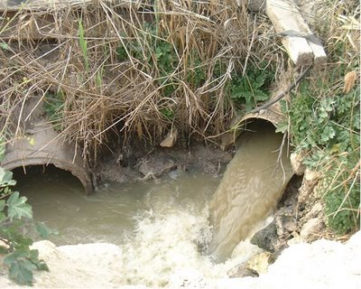
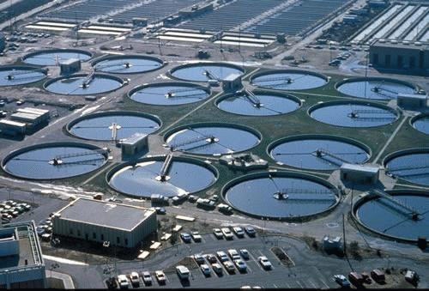
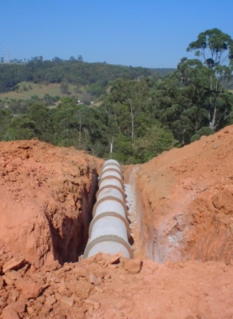
AS ESCOLHAS DA CIDADE
COMO SUPORTE A QUALIDADE DE VIDA
OU
água
OU
esgoto

Slide 13
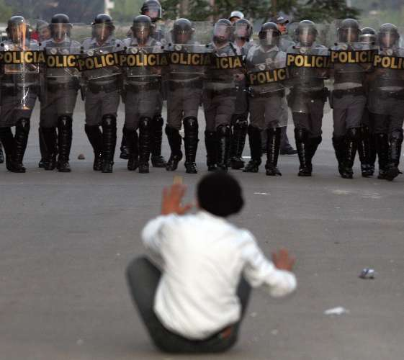
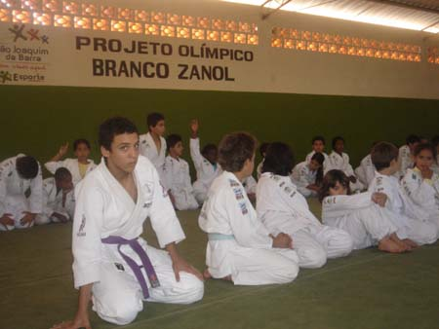
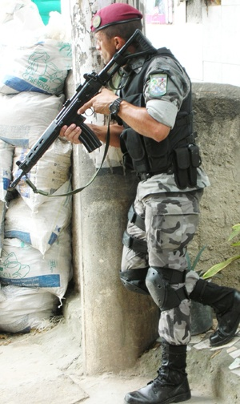
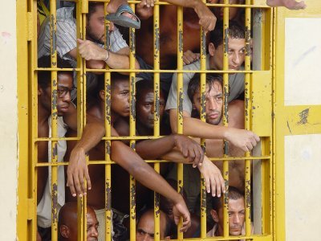
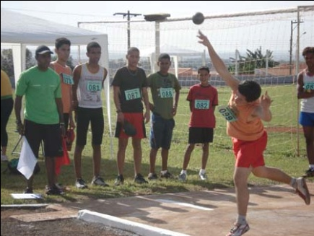
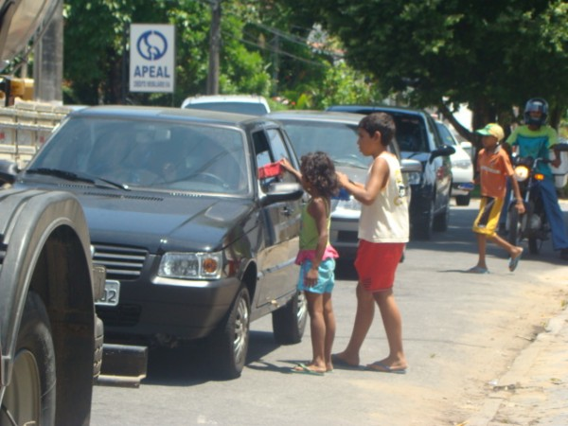
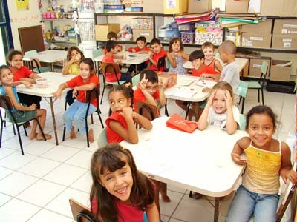
AS ESCOLHAS DA CIDADE
COMO SUPORTE A QUALIDADE DE VIDA
OU
violência
OU
educação

Slide 14
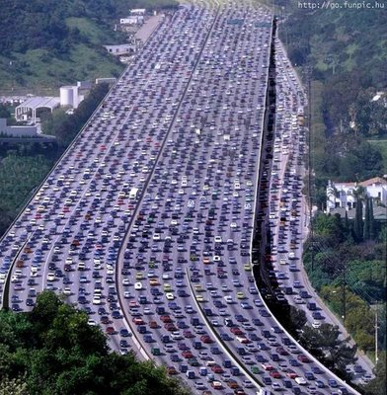
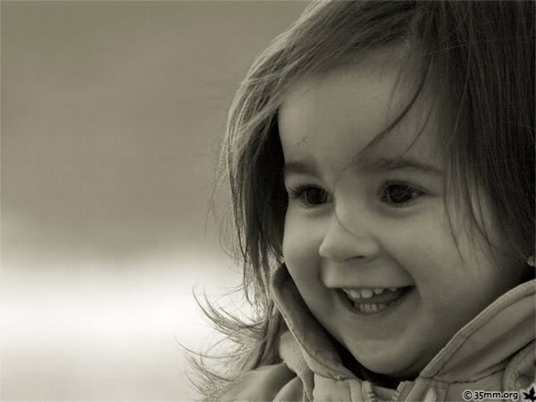
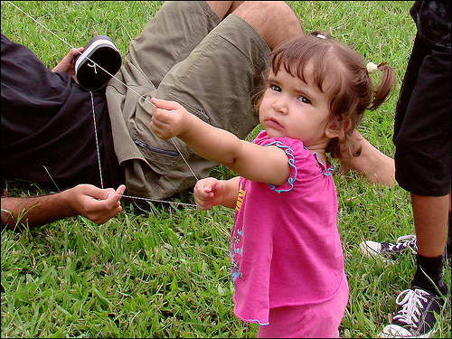
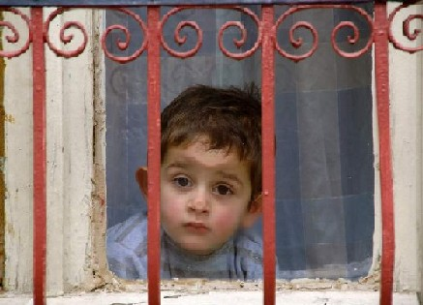
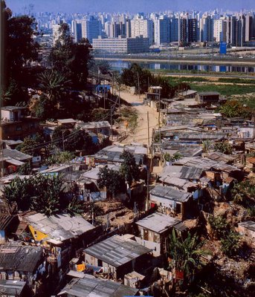
O que queremos.....
SAUDÁVEL
FELIZ
DOENTE
UMA CIDADE ALEGRE
UMA CIDADE TRISTE

